Slide 1
14-3
These materials are by the Kongki Ka Project and are made available to you under the terms of the Creative Commons Attribution ShareAlike license 4.0.
You have permission to share and redistribute these materials in any format and to make reasonable revisions and adaptations of this translation, provided that:
You include the above licence and source information.
If you redistribute these materials or create derivatives, you must distribute your contributions under the same license as the original.
The Holy Bible, Berean Standard Bible, BSB is produced in cooperation with Bible Hub, Discovery Bible, OpenBible.com, and the Berean Bible Translation Committee. This text of God's Word has been dedicated to the public domain.
Hindi text is from Free Bibles India. This translation is made available under the terms of a Creative Commons Attribution-ShareAlike 4.0 International License.
Notes:
Ch
14 Ruth
1. Naomi’s son’s die - Ruth 1:1-5 (Left Top)
2. Ruth stays with Naomi – Ruth 1:6-22 (Right Top)
3. Ruth gleaning in the field of Boaz – Ruth 2:1-16 (Right Center)
4. Naomi advises Ruth – Ruth 2:17-23 (Right Bottom)
5. Ruth goes to Boaz – Ruth 3:1-18 (Left Bottom)
6. Boaz arranges marriage with Ruth – Ruth 4:1-12 (Left Center)
7. Naomi receives her grandson – Ruth 4:13-22 (Center)

Slide 2
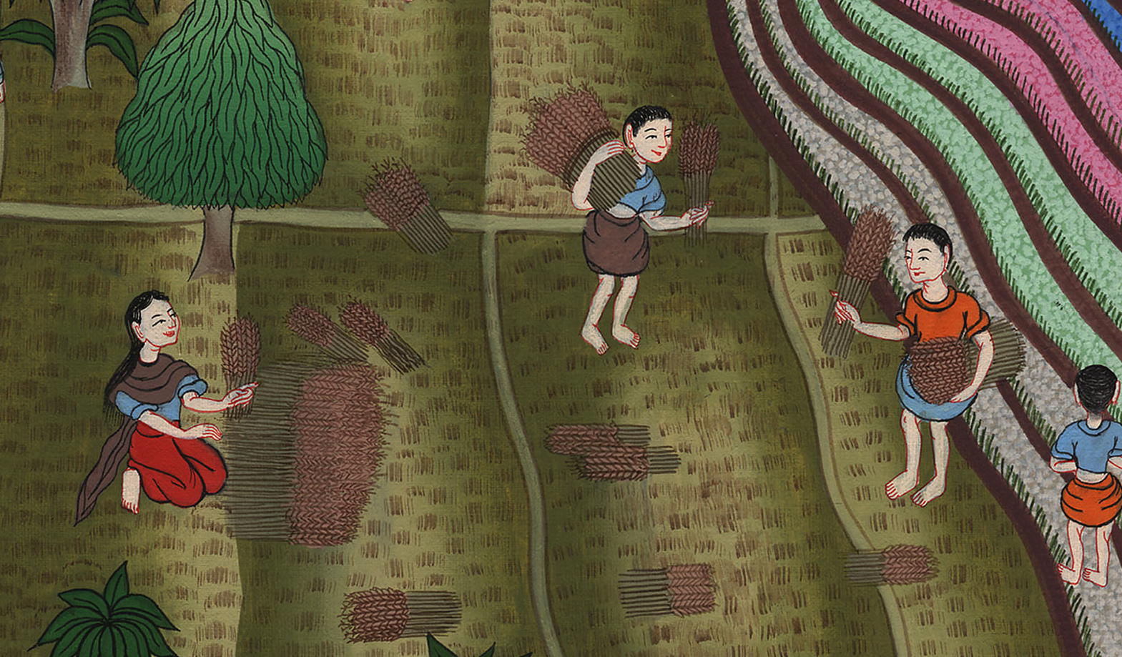
रूत का बोअज़ से मिलना - रूत 2:1-16
This work is licensed under a Creative Commons Attribution-ShareAlike 4.0 International License

Slide 3
Ruth gleaning in the field of Boaz – Ruth 2:1-16
रूत का बोअज़ से मिलना - रूत 2:1-16

Slide 4
रूत का बोअज़ से मिलना - रूत 2:1-16

Slide 5
1Now Naomi had a relative on her husband’s side, a prominent man of noble character from the clan of Elimelech, whose name was Boaz.
1नाओमी के पति एलीमेलेक के कुल में उसका एक बड़ा धनी कुटुम्बीa था, जिसका नाम बोअज था।

Slide 6
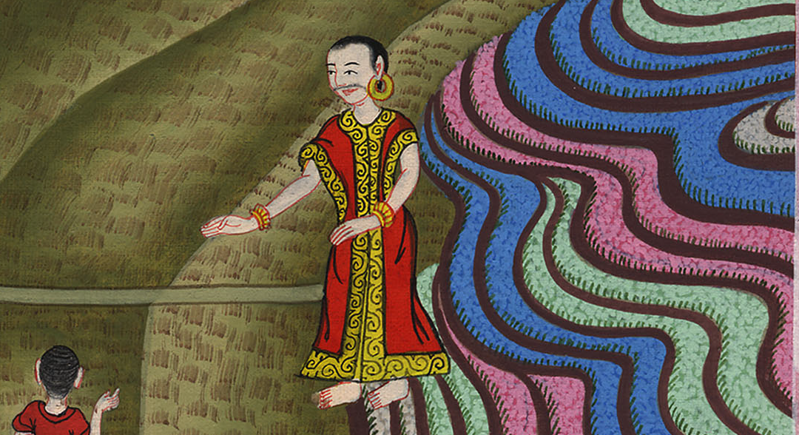
रूत 2:1

Slide 7
2And Ruth the Moabitess said to Naomi, “Please let me go into the fields and glean heads of grain after someone in whose sight I may find favor.”
“Go ahead, my daughter,” Naomi replied.
2 मोआबिन रूत ने नाओमी से कहा, “मुझे किसी खेत में जाने दे, कि जो मुझ पर अनुग्रह की दृष्टि करे, उसके पीछे-पीछे मैं सिला बीनती जाऊँ।” उसने कहा, “चली जा, बेटी।”

Slide 8
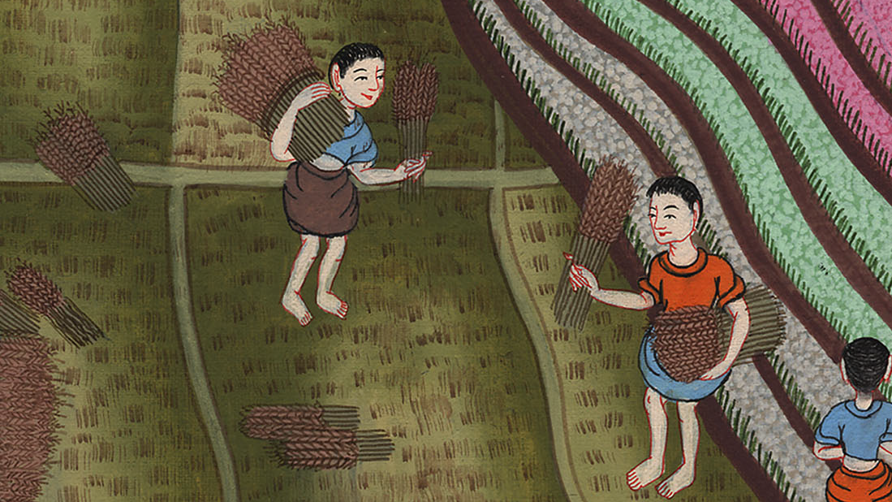
रूत 2:2

Slide 9
3So Ruth departed and went out into the field and gleaned after the harvesters. And she happened to come to the part of the field belonging to Boaz, who was from the clan of Elimelech.
3 इसलिए वह जाकर एक खेत में लवनेवालों के पीछे बीनने लगी, और जिस खेत में वह संयोग से गई थी वह एलीमेलेक के कुटुम्बी बोअज का था।

Slide 10
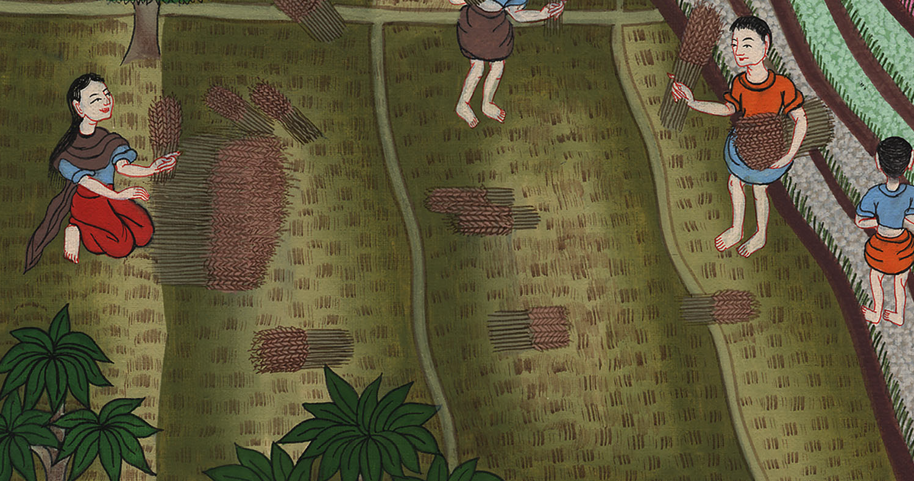
रूत 2:3

Slide 11
4Just then Boaz arrived from Bethlehem and said to the harvesters, “The Lord be with you.”
“The Lord bless you,” they replied.
4 और बोअज बैतलहम से आकर लवनेवालों से कहने लगा, “यहोवा तुम्हारे संग रहे,” और वे उससे बोले, “यहोवा तुझे आशीष दे।”

Slide 12
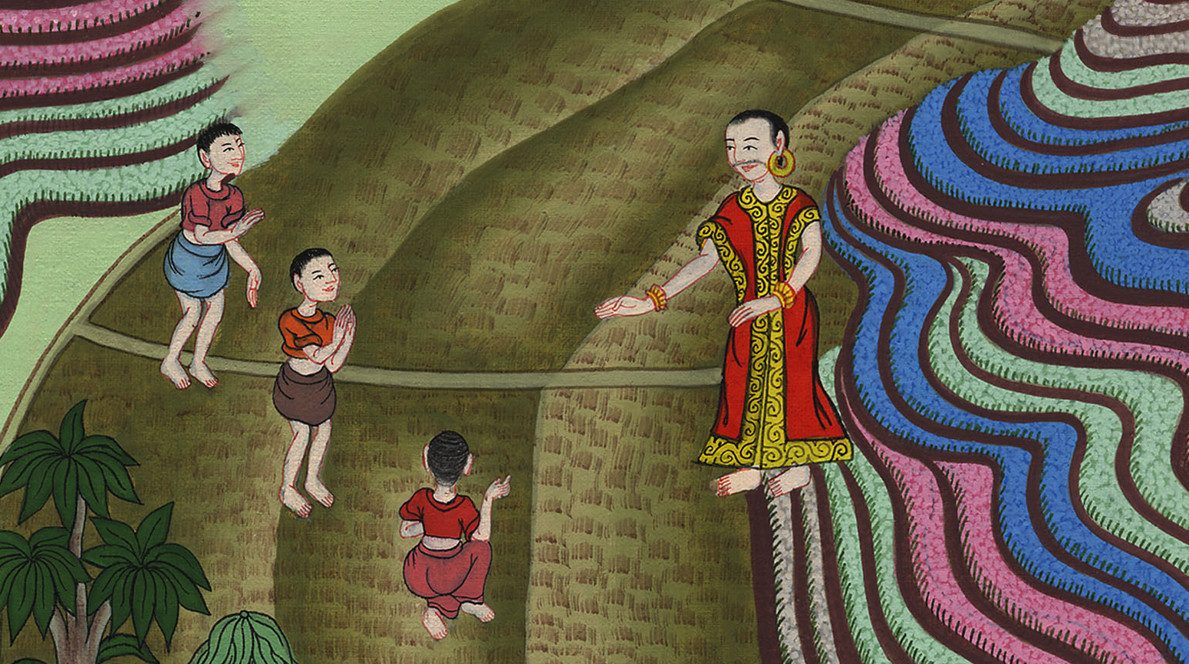
रूत 2:4

Slide 13
5And Boaz asked the foreman of his harvesters, “Whose young woman is this?”
5 तब बोअज ने अपने उस सेवक से जो लवनेवालों के ऊपर ठहराया गया था पूछा, “वह किसकी कन्या है?”

Slide 14
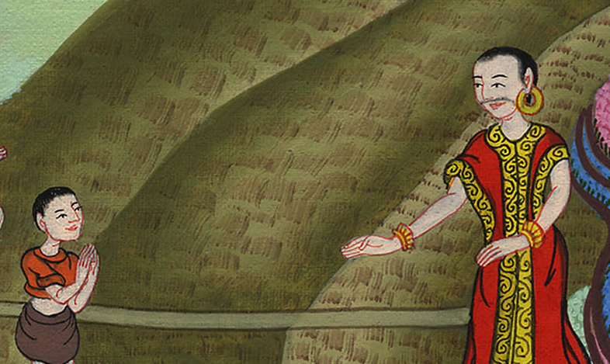
रूत 2:5

Slide 15
6The foreman answered, “She is the Moabitess who returned with Naomi from the land of Moab.
6 जो सेवक लवनेवालों के ऊपर ठहराया गया था उसने उत्तर दिया, “वह मोआबिन कन्या है, जो नाओमी के संग मोआब देश से लौट आई है।

Slide 16
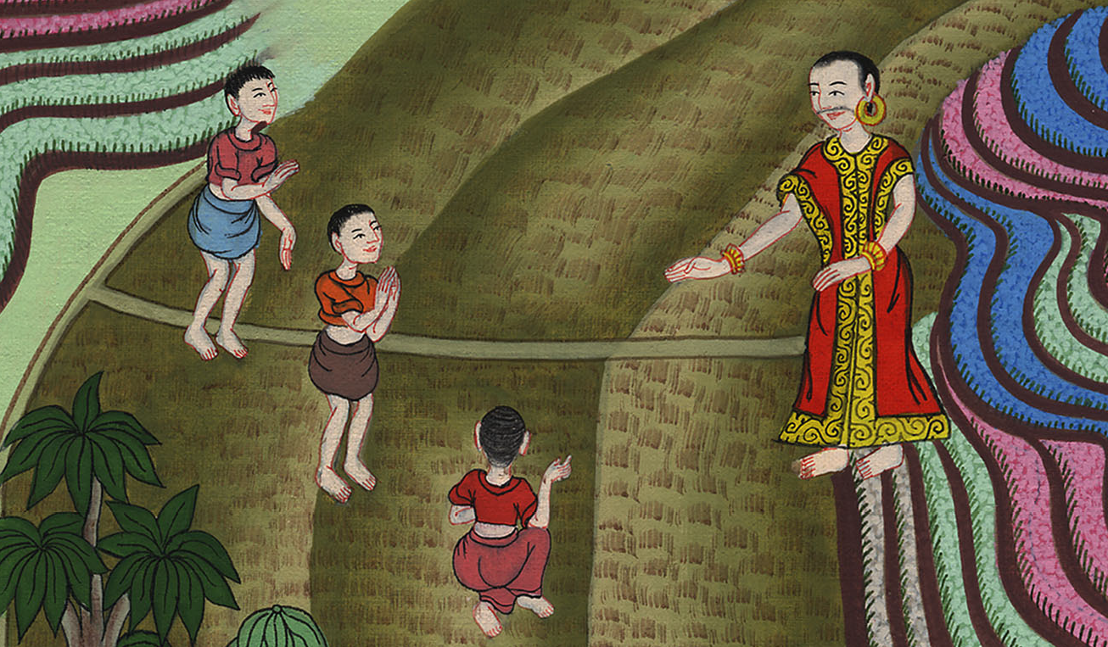
रूत 2:6

Slide 17
7She has said, ‘Please let me glean and gather among the sheaves after the harvesters.’ So she came out and has continued from morning until now, except that she rested a short time in the shelter.”
7 उसने कहा था, ‘मुझे लवनेवालों के पीछे-पीछे पूलों के बीच बीनने और बालें बटोरने दे।’ तो वह आई, और भोर से अब तक यहीं है, केवल थोड़ी देर तक घर में रही थी।”

Slide 18
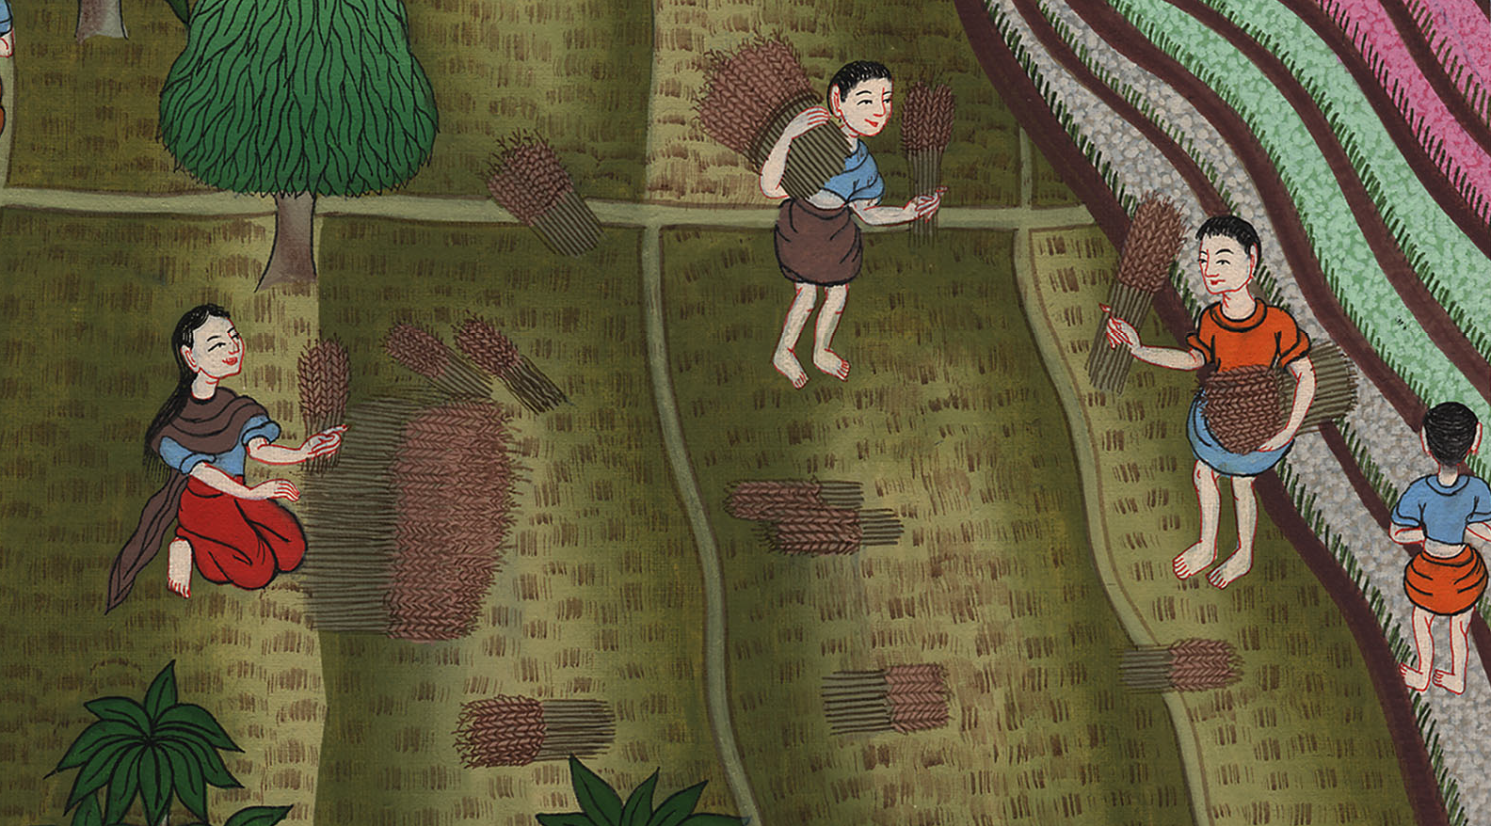
रूत 2:7

Slide 19
8Then Boaz said to Ruth, “Listen, my daughter. Do not go and glean in another field, and do not go away from this place, but stay here close to my servant girls.
8 तब बोअज ने रूत से कहा, “हे मेरी बेटी, क्या तू सुनती है? किसी दूसरे के खेत में बीनने को न जाना, मेरी ही दासियों के संग यहीं रहना।

Slide 20
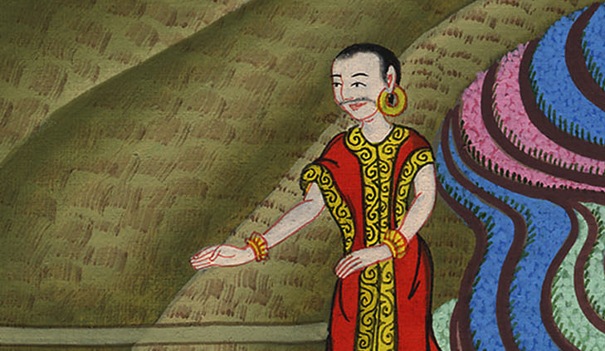
रूत 2:8

Slide 21
9Let your eyes be on the field they are harvesting, and follow along after these girls. Indeed, I have ordered the young men not to touch you. And when you are thirsty, go and drink from the jars the young men have filled.”
9 जिस खेत को वे लवती हों उसी पर तेरा ध्यान लगा रहे, और उन्हीं के पीछे-पीछे चला करनाb। क्या मैंने जवानों को आज्ञा नहीं दी, कि तुझे तंग न करें? और जब जब तुझे प्यास लगे, तब-तब तू बरतनों के पास जाकर जवानों का भरा हुआ पानी पीना।”

Slide 22
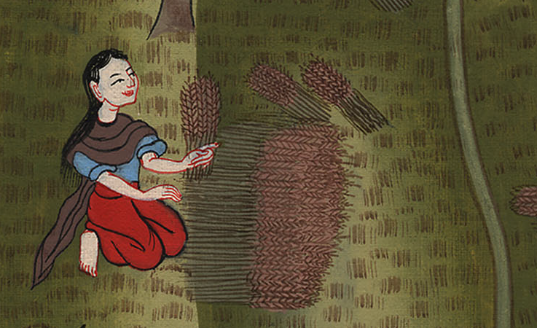
रूत 2:9

Slide 23
10At this, she fell on her face, bowing low to the ground, and said to him, “Why have I found such favor in your eyes that you should take notice of me, even though I am a foreigner?”
10 तब वह भूमि तक झुककर मुँह के बल गिरी, और उससे कहने लगी, “क्या कारण है कि तूने मुझ परदेशिन पर अनुग्रह की दृष्टि करके मेरी सुधि ली है?”

Slide 24
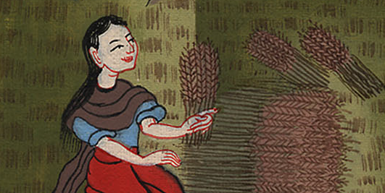
रूत 2:10

Slide 25
11Boaz replied, “I have been made fully aware of all you have done for your mother-in-law since the death of your husband, how you left your father and mother and the land of your birth, and how you came to a people you did not know before.
11 बोअज ने उत्तर दिया, “जो कुछ तूने अपने पति की मृत्यु के बाद अपनी सास से किया है, और तू किस प्रकार अपने माता पिता और जन्म-भूमि को छोड़कर ऐसे लोगों में आई है जिनको पहले तू न जानती थी, यह सब मुझे विस्तार के साथ बताया गया है।

Slide 26
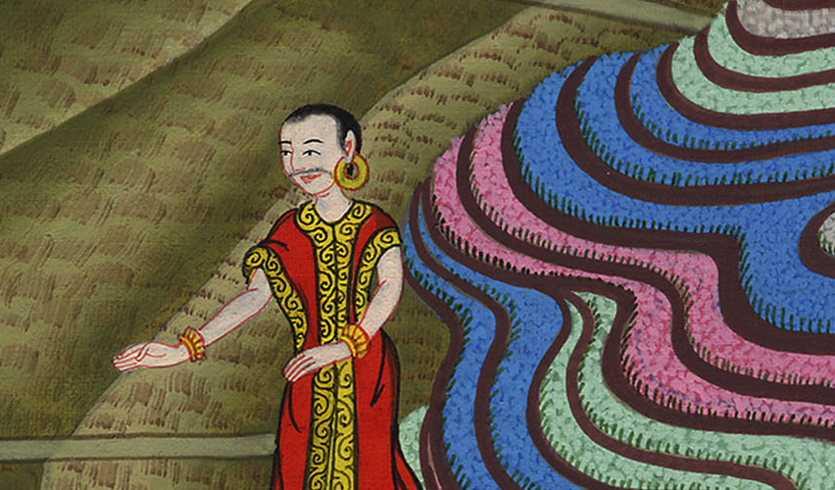
रूत 2:11

Slide 27
12May the Lord repay your work, and may you receive a rich reward from the Lord, the God of Israel, under whose wings you have taken refuge.”
12 यहोवा तेरी करनी का फल दे, और इस्राएल का परमेश्वर यहोवा जिसके पंखों के तले तू शरण लेने आई है, तुझे पूरा प्रतिफल दे।”

Slide 28
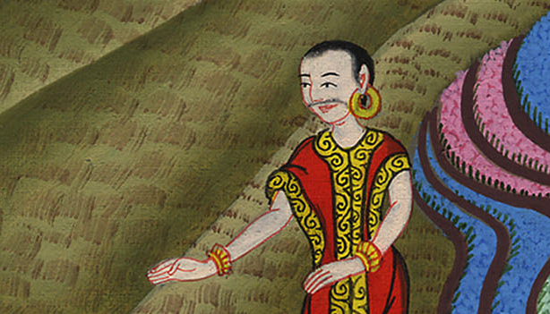
रूत 2:12

Slide 29
14At mealtime Boaz said to her, “Come over here; have some bread and dip it into the vinegar sauce.” So she sat down beside the harvesters, and he offered her roasted grain, and she ate and was satisfied and had some left over.
14 फिर खाने के समय बोअज ने उससे कहा, “यहीं आकर रोटी खा, और अपना कौर सिरके में डूबा।” तो वह लवनेवालों के पास बैठ गई; और उसने उसको भुनी हुई बालें दीं; और वह खाकर तृप्त हुई, वरन् कुछ बचा भी रखा।

Slide 30
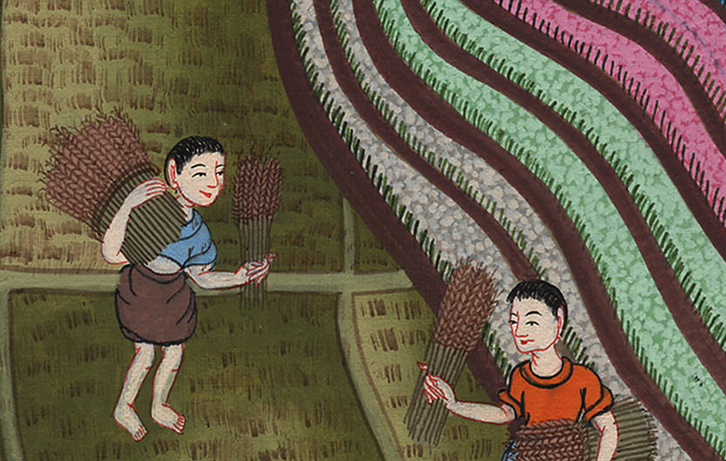
रूत 2:14

Slide 31
15When Ruth got up to glean, Boaz ordered his young men, “Even if she gathers among the sheaves, do not insult her. 16Rather, pull out for her some stalks from the bundles and leave them for her to gather. Do not rebuke her.”
15 जब वह बीनने को उठी, तब बोअज ने अपने जवानों को आज्ञा दी, “उसको पूलों के बीच-बीच में भी बीनने दो, और दोष मत लगाओ। 16 वरन् मुट्ठी भर जाने पर कुछ कुछ निकालकर गिरा भी दिया करो, और उसके बीनने के लिये छोड़ दो, और उसे डाँटना मत।”

Slide 32
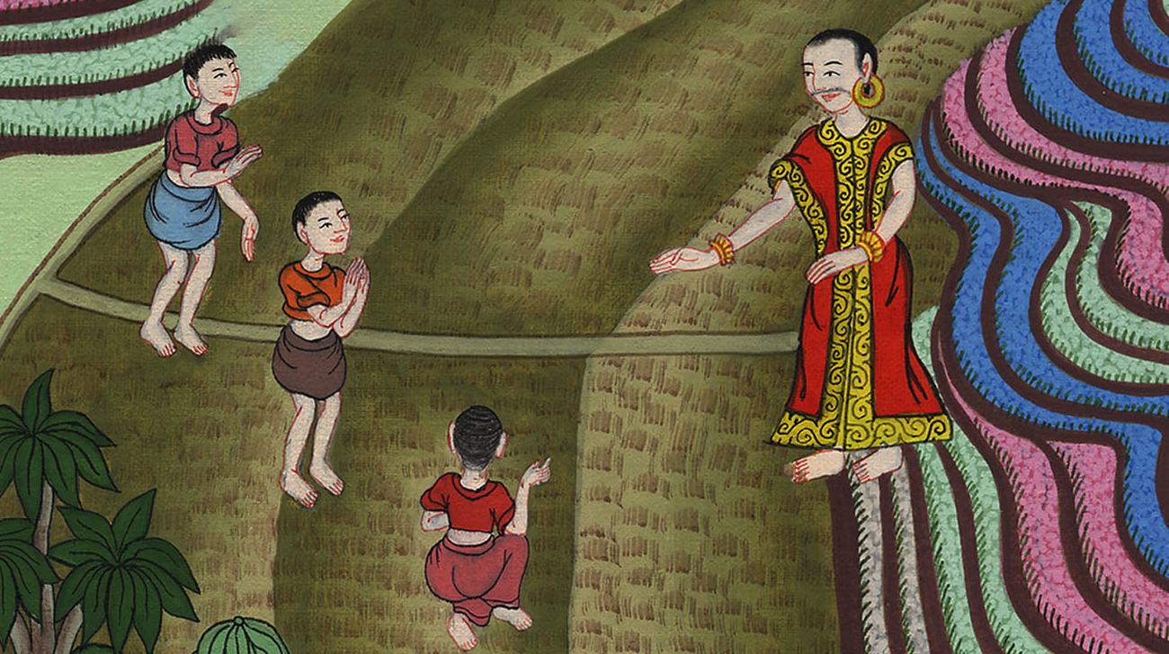
रूत 2:15

